Slide 1
Уважаемые родители! У Вас есть возможность записать ребёнка на обучение по дополнительной образовательной программе на едином портале государственных услуг

Slide 2
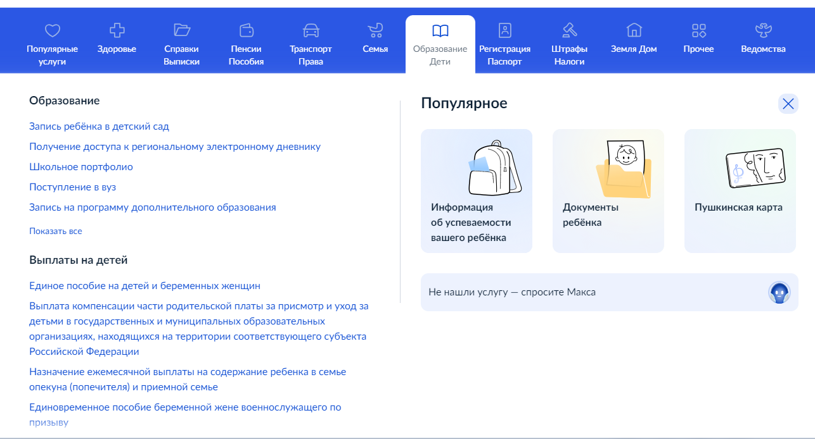
Необходимо зайти в ваш личный кабинет на портале Госуслуг.
В разделе «Услуги для граждан» необходимо выбрать «Дети Образование».

Slide 3
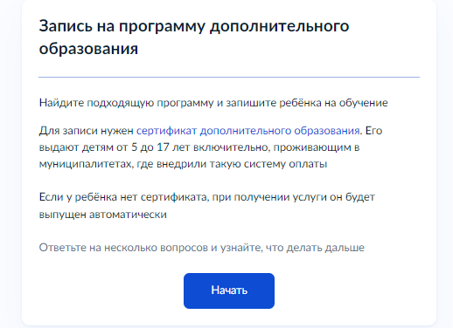
3. «Показать всё» - «Запись на программу дополнительного образования»
4. Нажмите кнопку «Начать»

Slide 4
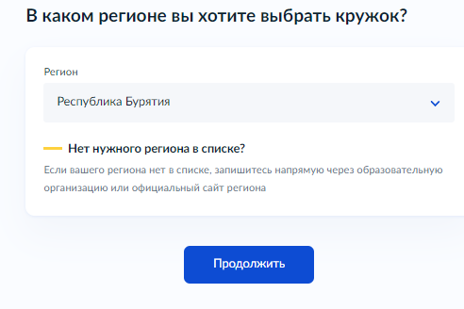
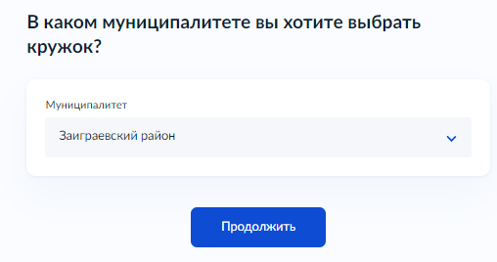
5. Выберите регион «Республика Бурятия» и нажмите «Продолжить»
6. Выберите муниципалитет «Заиграевский район» и нажмите «Продолжить»

Slide 5
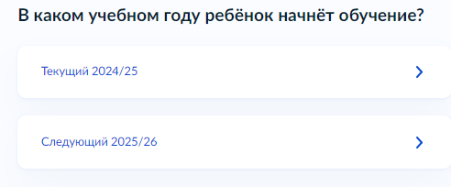
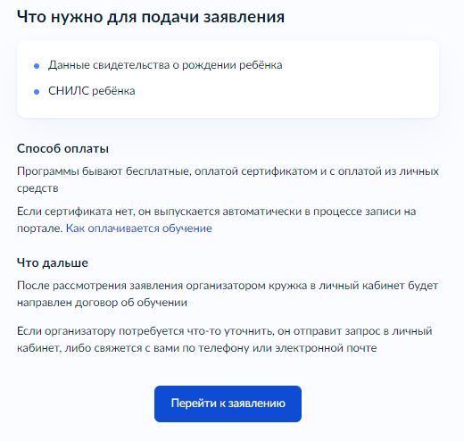
7. Выберите , в каком учебном году ребёнок начнёт обучение
8. Ознакомьтесь с информацией. Нажмите «Перейти к заявлению»

Slide 6
9. Выберите программу. Введите название группы, ФИО педагога, адрес проведения занятий.
10. Выберите группу и нажмите «Записаться в эту группу»
11. Выберите начало обучения.
12. Выберите способ оплаты

Slide 7
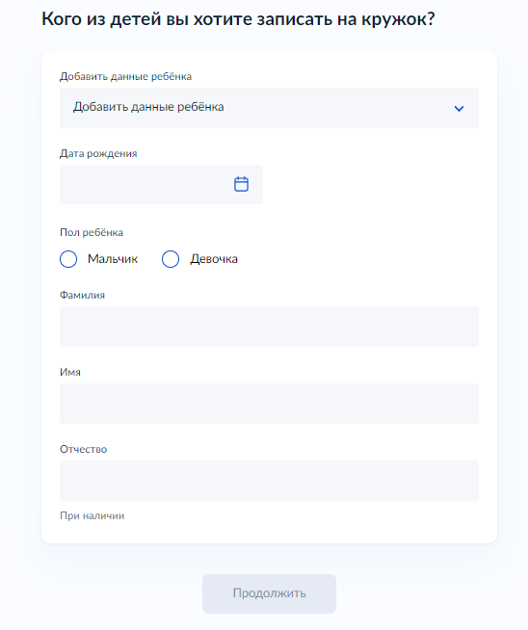
13. Добавьте данные ребёнка и нажмите «Продолжить»

Slide 8
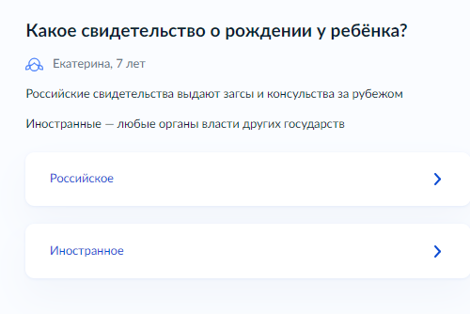
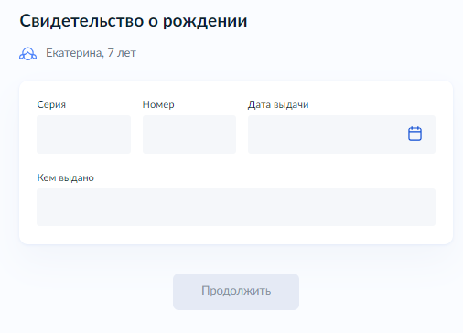
14. Выберите «Российское свидетельство о рождении ребёнка»
15. Укажите данные Свидетельства о рождении ребёнка (если нет данных в Госуслугах)
16. «Продолжить»

Slide 9
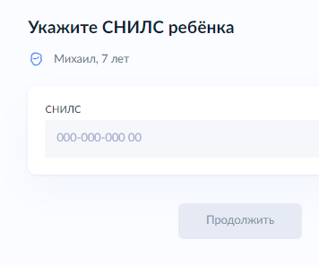
17. Укажите СНИЛС ребёнка (если нет данных в Госуслугах)
18. «Продолжить»

Slide 10
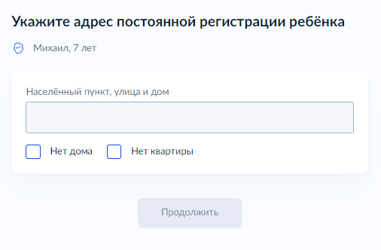
19. Укажите адрес постоянной регистрации ребёнка (если нет данных в Госуслугах)
20. «Продолжить»
21. Подтвердите корректность ваших данных
22. Проверьте ваш телефон
23. Проверьте вашу электронную почту
24. Проверьте свой адрес постоянной регистрации

Slide 11
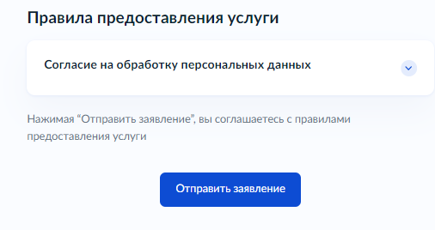
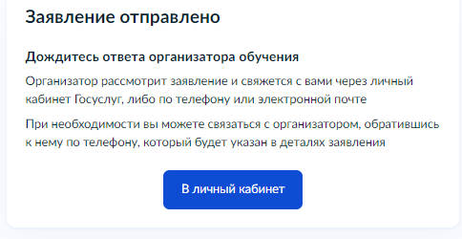
25. Согласитесь с правилами предоставления услуг (согласие на выпуск и использование сертификата дополнительного образования, согласие на обработку персональных данных)
26. Отправьте заявление нажимаю кнопку «Отправить заявление»

Slide 12
Уведомление о зачислении в кружок придёт в личный кабинет
Записаться можно, пока ведётся набор. Как только он закончится, запись будет недоступна.
Группы с закрытым набором помечены как недоступные для записи. Чтобы не видеть их — воспользуйтесь фильтром.

Slide 13
Причины отказа в записи в кружок
Есть ряд ситуаций, в которых вашего ребенка могут не записать в выбранную вами секцию:
ошибки в документах:
некорректное заполнение заявления;
исправления;
копия плохого качества;
документ утратил силу;
не предоставлены оригиналы;
заявку подавал человек, не имеющий на это права;
в кружке или секции нет свободных мест;
ребенок не живет и не учится в границах муниципалитета и не может претендовать на бесплатное место;
есть противопоказания по здоровью;
ребенок не справился со вступительными испытаниями;
заявка в кружок отправлена повторно.

